Slide 1



TRƯỜNG TIỂU HỌC ……
CHÀO MỪNG QUÝ THẦY CÔ
VỀ DỰ GIỜ THĂM LỚP
Môn Toán lớp 3
BÀI 21: KHỐI LẬP PHƯƠNG,
KHỐI HỘP CHỮ NHẬT

Slide 2
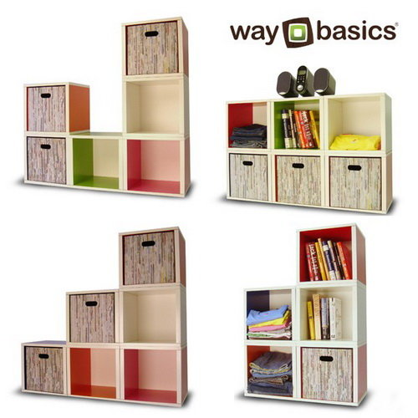
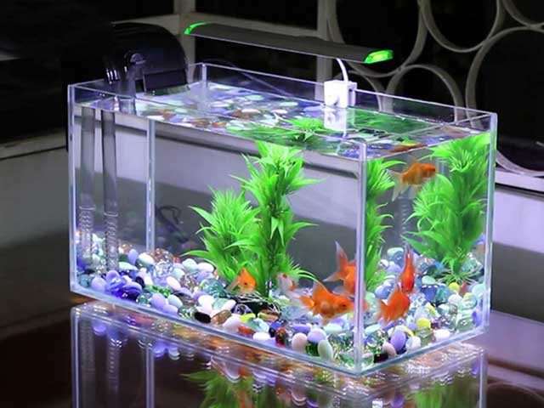
Thứ……ngày…..tháng…..năm…….
TOÁN
KHỞI ĐỘNG

Slide 3
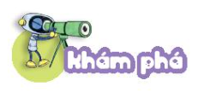
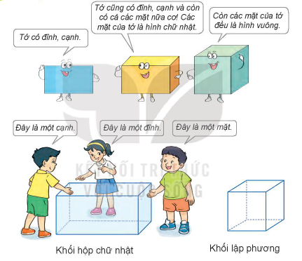
Thứ……ngày…..tháng…..năm…….
TOÁN
BÀI 21: KHỐI LẬP PHƯƠNG, KHỐI HỘP CHỮ NHẬT
- Khối hộp chữ nhật và khối lập phương đều có 8 đỉnh, 6 mặt và 12 cạnh.
- Các mặt của khối hộp chữ nhật đều là hình chữ nhật.
- Các mặt của khối lập phương đều là hình vuông.

Slide 4
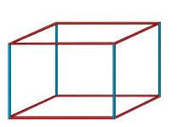
Thứ……ngày…..tháng…..năm…….
TOÁN
BÀI 21: KHỐI LẬP PHƯƠNG, KHỐI HỘP CHỮ NHẬT
1
Một chiếc khung sắt dạng khối hộp chữ nhật có các cạnh được sơn màu như hình vẽ.
a. Có mấy cạnh được sơn màu xanh, mấy cạnh được sơn màu đỏ?
Có 2 cạnh sơn màu xanh, 4 cạnh sơn màu đỏ
b. Chọn câu trả lời đúng.
Người ta lắp một tấm gỗ vừa khít vào mặt trước của chiếc khung sắt đó. Miếng gỗ cần lắp có dạng hình gì?
A. Hình tròn
B. Hình tam giác
C. Hình chữ nhật

Slide 5
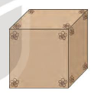
Thứ……ngày…..tháng…..năm…….
TOÁN
BÀI 21: KHỐI LẬP PHƯƠNG, KHỐI HỘP CHỮ NHẬT
2
Số?
Ở gần mỗi đỉnh của một chiếc hộp gỗ dạng khối lập phương, bác Hà chạm ba bông hoa (như hình vẽ). Bác Hà đã chạm tất cả bông hoa.
?
24

Slide 6
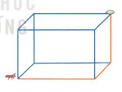
Thứ……ngày…..tháng…..năm…….
TOÁN
BÀI 21: KHỐI LẬP PHƯƠNG, KHỐI HỘP CHỮ NHẬT
LUYỆN TẬP
1
Con kiến bò theo đường màu cam trên chiếc khung nhôm dạng khối hộp như hình vẽ để đến chỗ hạt gạo (như hình vẽ) hỏi con kiến phải bò qua mấy cạnh?
Con kiến phải bò qua 3 cạnh

Slide 7
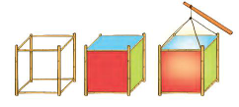
Thứ……ngày…..tháng…..năm…….
TOÁN
BÀI 21: KHỐI LẬP PHƯƠNG, KHỐI HỘP CHỮ NHẬT
2
Số?
Chú Ba làm những chiếc đèn lồng có dạng khối lập phương. Mỗi cạnh dùng một nan tre, mỗi mặt dán một tờ giấy màu.
a. Mỗi chiếc đèn lồng cần dùng nan tre.
?
12
b. 5 chiếc đèn lồng như vậy cần dùng tờ giấy màu.
?
30

Slide 8

XIN CHÂN THÀNH CẢM ƠN
QUÝ THẦY CÔ GIÁO VÀ CÁC EM

